Slide 1

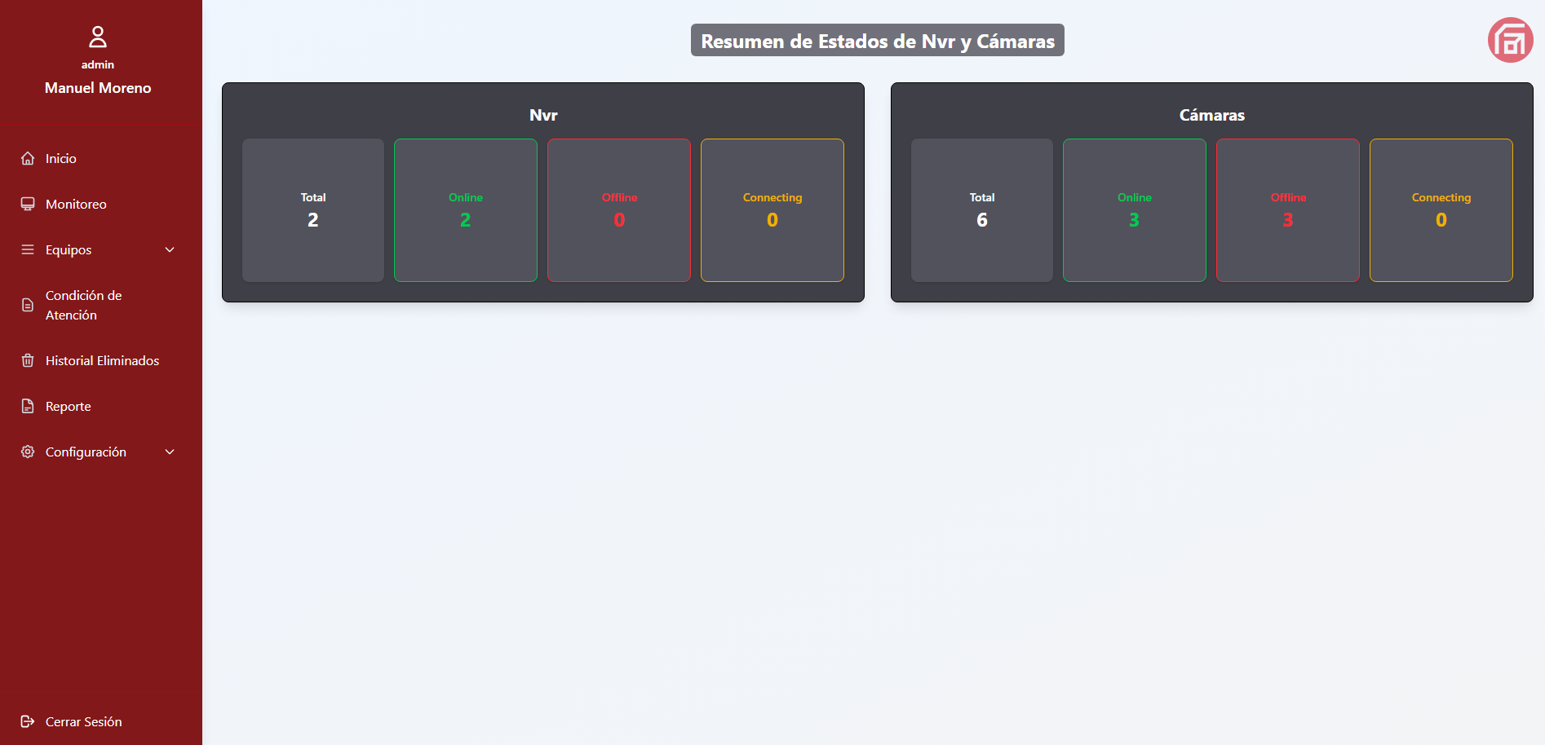
Manual de Usuario
MANUEL MORENO
Queda prohibido cualquier tipo de reproducción, distribución, comunicación
pública y/o transformación, total o parcial, por cualquier medio, de este
documento sin el previo consentimiento expreso y por escrito de la Sección de Seguridad Tecnológica.

Slide 2

Bitácora de Supervisión
Organismo | Sección Seguridad Tecnológica
Proyecto | xxxxx
Entregable | Manual de Usuario
Versión | Causa del cambio | Responsable | Fecha
1.0 | Versión inicial | Manuel Moreno | 2025-09-14
ESTUDIO SHONOS

Slide 3
Índice
I - Introducción
Pag.
Objetivos …………………………………………………………………………………………………………… 4
Requerimientos …………………………………………………………………………………………………. 4
II - Operaciones del Sistema
Funcionalidad …………………..……………………………………………………………………………….. 5
Botones y Tablas ………………..………………………………………………………………………………. 8
Descripción del Sistema ……..………………………………………………………………………………. 9
3.1 Inicio …………………………………………………………………………………………………………... 9
3.2 Monitoreo .………………………………………………………………………………………………….. 10
3.3 Equipos ………………………………………………………………………………………………………. 11
3.3.1 Nvr ……………………………………………………………………………………………... 11
3.3.2 Cámara ……………………………………………………………………………………….. 11
3.3.3 Enlace …………………………………………………………………………………………. 11
3.3.4 Switch …………………………………………………………………………………………. 11
3.3.5 Cámara en Stock ………………………………………………………………………….. 11
3.4 Condición de Atención ……………………………………………………………………………… 13
3.5 Historial Eliminados …………………………………………………………………………………… 17
3.6 Reporte …………………………………………………………………………………………………….. 17
3.7 Configuración ……………………………………………………………………………………………. 18
3.6.1 Perfil …………………………………………………………………………………………… 18
3.6.2 Usuarios …………………………………………………………………………………….. 19
3.6.3 Manual de Usuario …………………………………………………………………….. 19
3.6.4 Manual de Desarrollador .……………………………………………………………. 19
ESTUDIO SHONOS

Slide 4

Introducción
Objetivos
El objetivo del manual de usuario del Sistema xxxxxxxx es brindar al usuario final una guía detallada para utilizar de manera efectiva el sistema, así como proporcionar información sobre las distintas funcionalidades de la aplicación. Con este manual, el usuario podrá aprender a utilizar todas las herramientas y características disponibles en el sistema, optimizando así su uso y el seguimiento de sus actividades de manera eficiente.
2. Requerimientos
Equipo Pentium 4 o Superior
Mínimo 4Gb en RAM
Sistema Operativo Ubuntu 10.4 - Windows 7 o Superior
Resolución gráfica 800*600
Navegador web Mozilla Firefox, Microsoft Edge, entre otros.
Adobe Reader 5.0 o posterior
Conexión al servidor
Introducción
4

Slide 5
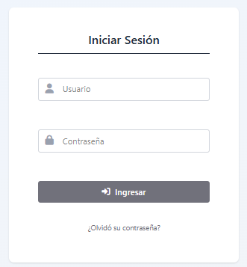
Operaciones del sistema
1. Funcionalidad
El sistema xxxxxxx permite a la Sección de Seguridad Tecnológica registrar, modificar y eliminar equipos del sistema de videovigilancia. Además, lleva un registro de condición de atención, registro de equipos eliminados, el monitoreo en tiempo real de Nvr y Cámaras para determinar su estatus, y exportación de archivos log, inventarios y un reporte final.
Ingresar al sistema. Para acceder al sistema debe ingresar al link
Xxxxx . Una vez mostrado el login ingrese usuario y contraseña en los campos correspondientes y posterior a eso presione ingresar.
Operaciones del Sistema
5

Slide 6
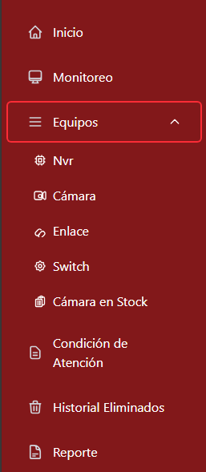
Inicio. Muestra el resumen de Cámaras y Nvr.
Monitoreo. Permite al usuario visualizar el monitoreo en tiempo real de Nvr y Cámaras. Sólo se muestran los equipos con estatus offline y conecting.
Equipos. Hace que se despliegue la lista de equipos.
Nvr. Permite al usuario visualizar el listado de Nvr registrados en el sistema.
Cámara. Permite al usuario visualizar el listado de Cámaras registrados en el sistema.
Enlace. Permite al usuario visualizar el listados de Enlaces registrados en el sistema.
Switch. Permite al usuario visualizar el listado de Switch registrados en el sistema.
Cámara en Stock. Permite al usuario visualizar el listado de cámaras en stock registrados en el sistema.
Condición de Atención. Permite al usuario visualizar el listado de Condiciones de atención sin finalizar registradas
en el sistema.
Historial Eliminados. Muestra el historial de todos los Equipos Eliminados.
Reporte. Muestra el listado de archivos que se pueden exportar.
Operaciones del Sistema
6

Slide 7
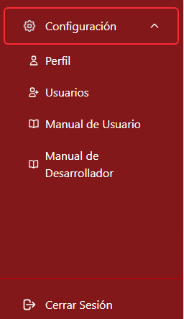
Configuración. Despliega el listado de las distintas configuraciones.
Perfil. Muestra los datos editables al usuario que inció sesión.
Usuarios. Muestra el listados de todos los usuarios registrados en el sistema.
Manual de Usuario. Abre la vista previa en una nueva pestaña del manual de usuario.
Manual de Desarrollador. Abre la vista previa en nueva pestaña del manual de programador.
Cerrar Sesión. Cierra la sesión del usuario en uso.
Operaciones del sistema
7

Slide 8




2. Botones y Tablas
Buscar registro
Limpia los campos de búsqueda
Descarga los archivos en formato .xlsx
Descarga un archivo en formato .txt
Tablas
Barra de búsqueda
Lista de búsqueda
Paginación y total de registros
Nota: Las barras y listas de búsquedas pueden variar dependiendo el equipo. La paginación se muestra cuando hay mas de diez registros.
Botones y Tablas
8

Slide 9
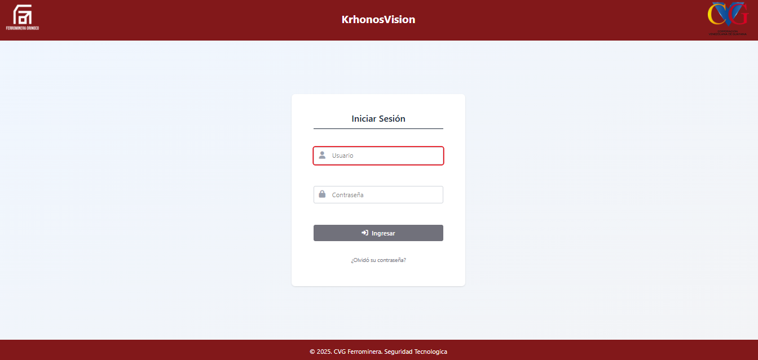
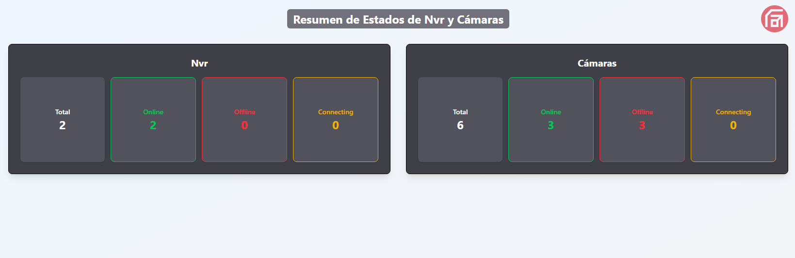
3. Descripción del Sistema
Ingrese su usuario y contrañesa, y presione ingresar.
3.1 Inicio
Una vez ingresado al sistema, se muestra el apartado de inicio dónde se pueden visualizar dos cuadros, uno para Nvr y el otro para Cámaras, el cual contiene el total de equipos y la cantidad de equipos que tienen un determinado status.
Descripción del Sistema
9

Slide 10
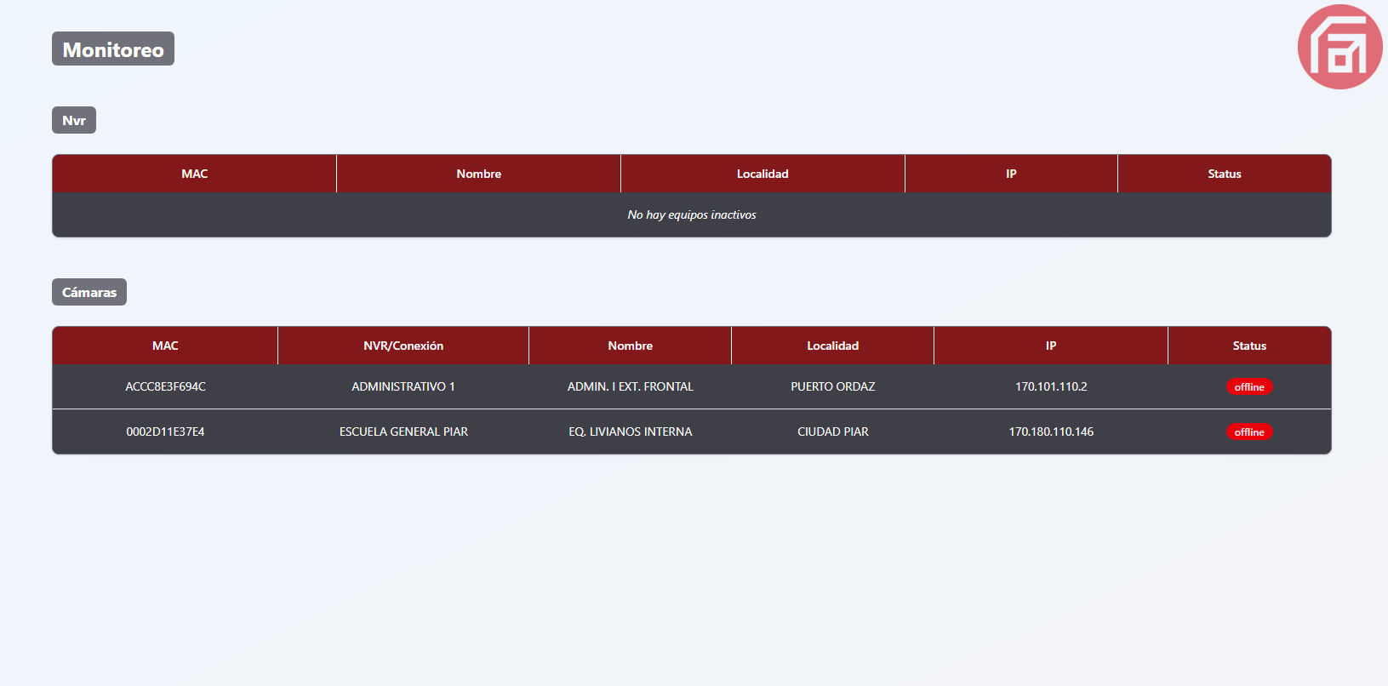
3.1 Monitoreo
En monitoreo se pueden visualizar las tablas que contienen los datos de Cámaras y Nvr que están offline y conecting. Dichas tablas se actualiza cada 15 segundos.
Descripción del Sistema
|0

Slide 11
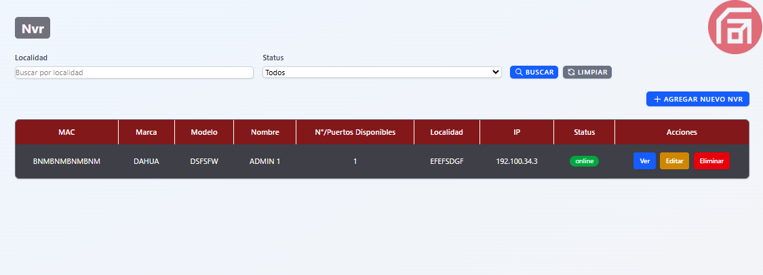
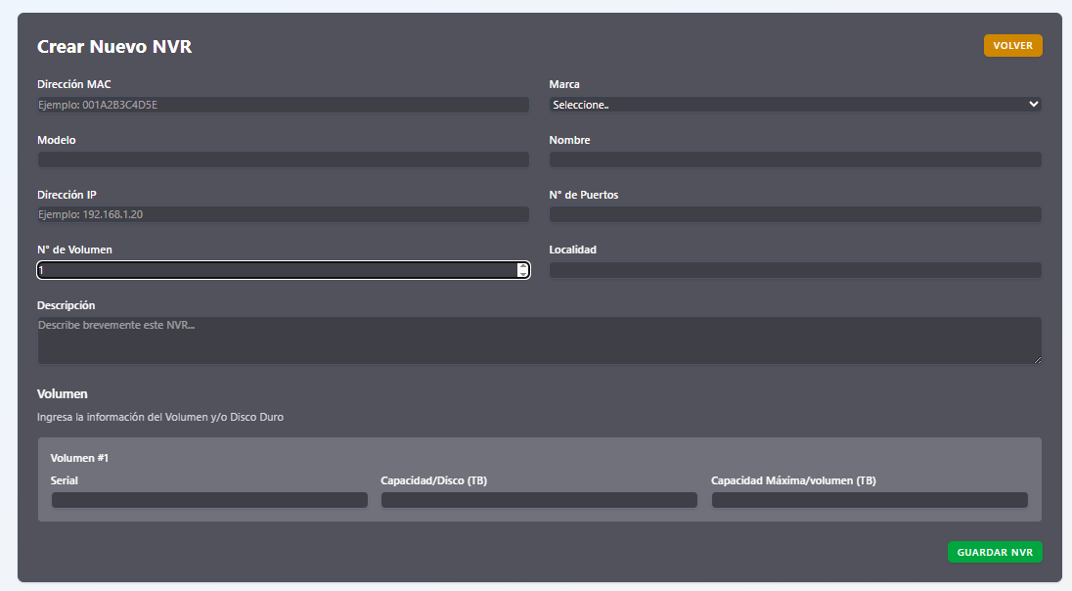
3.2 Equipos
3.2.1 Nvr
Al desplegar la lista de Equipos el primer botón pertenece a Nvr, dónde se muestra una tabla con los datos y acciones que se pueden hacer sobre esos registros, como: Ver, editar y eliminar. Además del botón para agregar un nuevo Nvr.
Agregar nuevo Nvr
Datos de registros agregados
Acciones
Para agregar un nuevo Nvr debe presionar el botón ya antes mencionado el cuál apertura un formulario.
Si ya no desea crear un nuevo Nvr presione de lo contrario rellene los campos y presione
Volver
Guardar Nvr
Nota: Para los demás equipos el proceso es similar, los cambios se aplican en los formularios, ya que para los distintos equipos los tipos de datos varían.
Descripción del Sistema
11

Slide 12
3.2 Equipos
Ya que la vista de cada de equipo son similares entre si no se mostrarán gráficos, pero a continuación se mostrará una tabla con los datos que no son editables para cada equipo. Esto ayudará a evitar errores en datos importantes de los equipos.
Equipo
Nvr | Mac | Nombre | N° Volumen | Capacidad Max. /volumen (TB)
Cámara | Mac
Enlace | Mac
Switch | Serial
Nota: Los registros de Cámaras en stock no son editables.
Descripción del Sistema
12

Slide 13
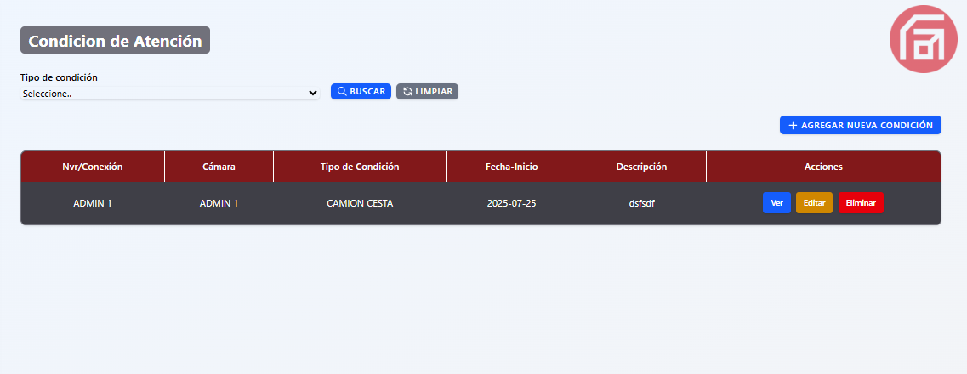
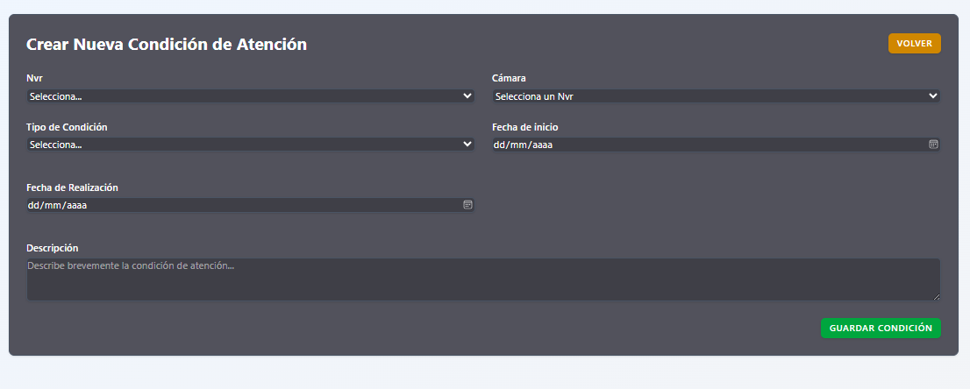
3.3 Condición de Atención
En condición de Atención se muestra una tabla con los datos y acciones que se pueden hacer sobre esos registros, como: Ver, editar y eliminar. Además del botón para agregar una mueva condición de atención. Esta vista solo muestra las condiciones de atención que no se han atendido.
Agregar nuevo Nvr
Datos de registros agregados
Acciones
Para agregar una nueva condición de atención debe presionar el botón ya antes mencionado el cuál apertura un formulario
Si ya no desea crear un nueva condición de atención presione de lo contrario rellene los campos y presione
Volver
Guardar Condición
Descripción del Sistema
13

Slide 14
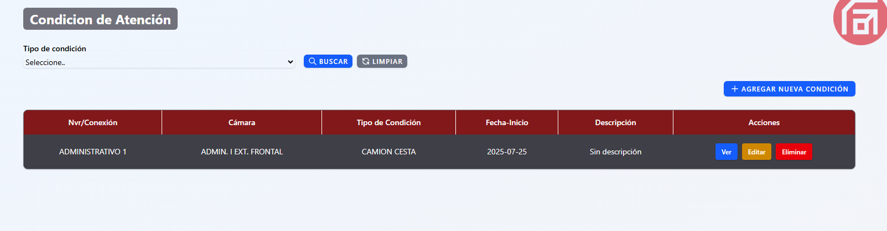
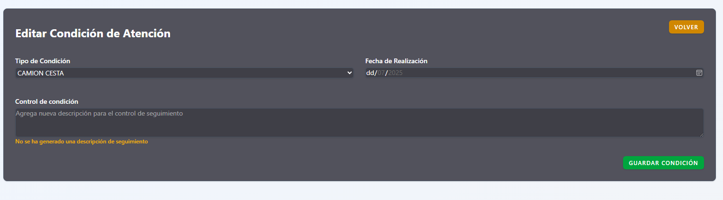
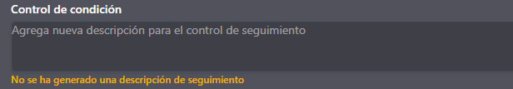
3.3 Condición de Atención
En el apartado de condición de atención se lleva el control de la condición, como se muestra en las siguientes gráficas.
Después de haber creado una condición de atención se presiona el botón , se mostrará el siguiente formulario.
Editar
Si se desea registrar una descripción para el control de la condición solo debe escribir en el campo de texto y presionar
El texto en amarillo indica que no se ha generado ninguna descripción para el control de la condición.
Guardar condición
Descripción del Sistema
14

Slide 15
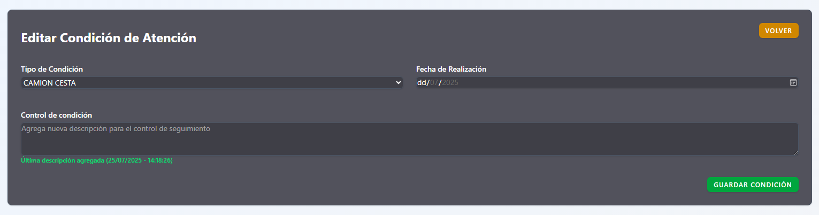
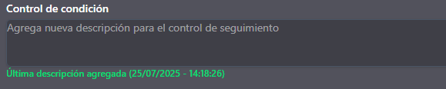
3.3 Condición de Atención
Una vez registrada la descripción, al presionar nuevamente Editar
Se muestra el mismo formulario pero con un mensaje de aviso en verde.
El mensaje indica la fecha y hora de la última descripción agregada al control de la condición.
Para seguir agregando descripciones al control de la condición repita el mismo proceso, escribir en el campo de texto y presionar
Guardar condición
Descripción del Sistema
15

Slide 16
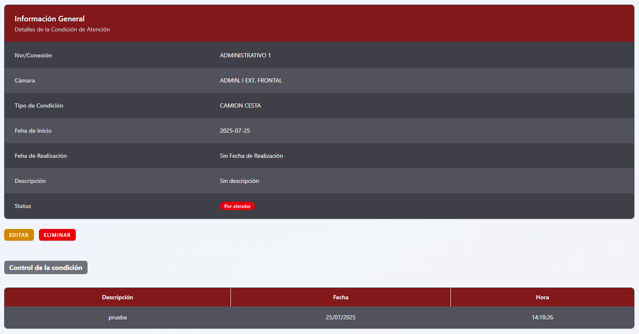
3.3 Condición de Atención
Para ver las descripciones agregadas a un control de condición solo debe presionar a la condición de atención deseada.
Ver
Se abrirá una tarjeta sobre la información de la condición de atención y debajo de esta una tabla con los registros de control de condición asociados.
Control de condición
Nota: Para las tarjetas de información para Nvr se muestra una tabla con las cámaras enlazadas y para Cámara se muestra una tabla con las condición de atención aplicadas a la cámara.
Descripción del Sistema
16

Slide 17
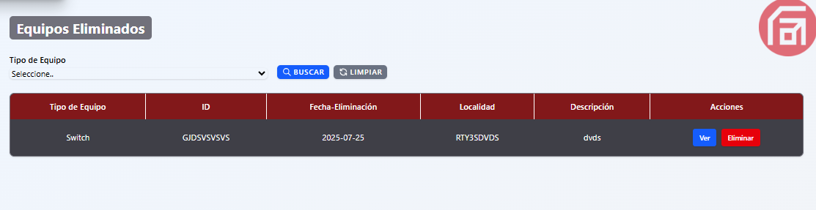
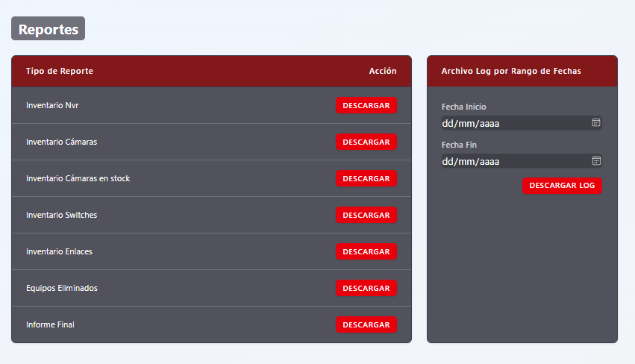
3.4 Historial Eliminados
En historial Eliminados se muestra una tabla con los datos y acciones que se pueden hacer sobre esos registros, como: Ver y eliminar.
Datos de registros
Acciones
3.5 Reporte
Archivos log .txt . Los archivos log se pueden descargar según sea seleccionada una fecha o no.
En reporte muestran los distintos archivos que se pueden generar.
Archivos .xlsx
Descripción del Sistema
17

Slide 18
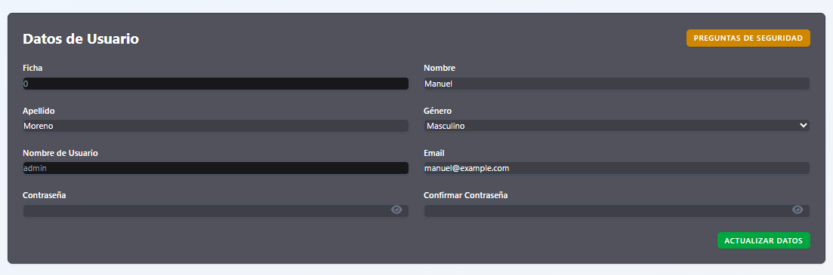
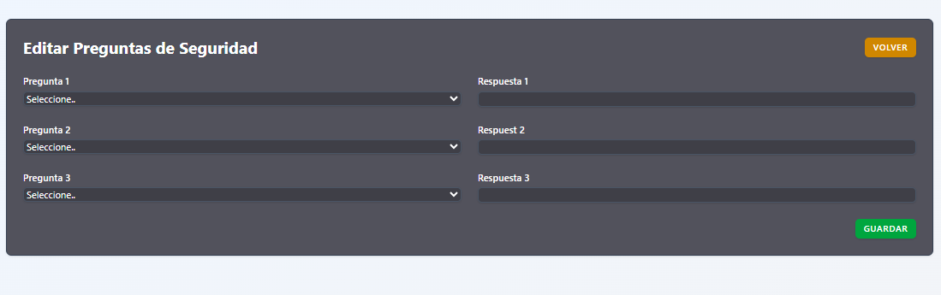
3.6 Configuración
3.6.1 Perfil
Preguntas de Seguridad
Al desplegar la lista de configuración el primer botón pertenece a Perfil, dónde se muestran un formulario con los datos del usuario que abrió la sesión.
Actualizar datos
El formulario muestra los campos editables, si sé desea guardar alguna modificación en caso de que la haya hecho debe presionar
Actualizar Datos
Para crear las preguntas de seguridad (recomendable) el usuario debe presionar
en caso de que ya las tenga creada al presionar el botón se mostrará el mismo formulario pero para editar
Preguntas de Seguridad
Descripción del Sistema
18

Slide 19
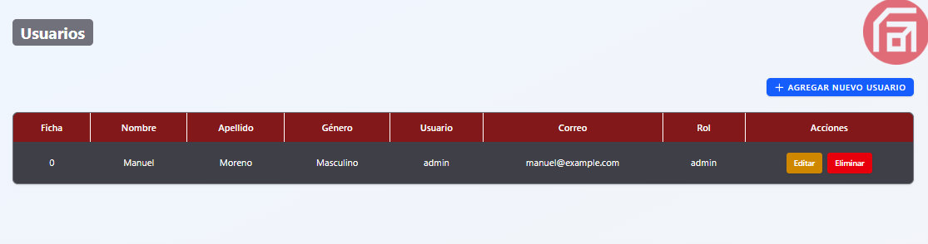
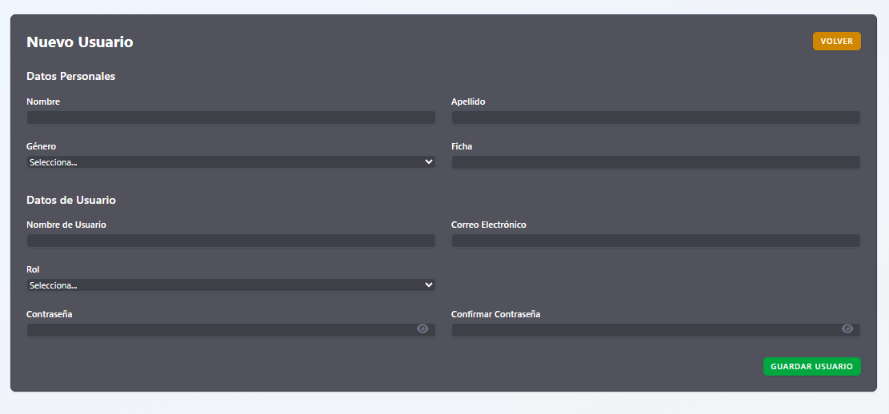
3.6.2 Usuarios
En Usuarios se muestra una tabla con los datos y acciones que se pueden hacer sobre esos registros, como: Editar y eliminar. Además del botón para agregar un nuevo usuario.
Agregar nuevo usuario
Acciones
Para crear un nuevo usuario debe presionar el botón antes mencionado, el cual apertura un formulario
Si ya no desea crear un nuevo usuario presione el botón , de lo contrario rellene los campos y presione
Volver
Guardar Usuario
Descripción del Sistema
19

Slide 20
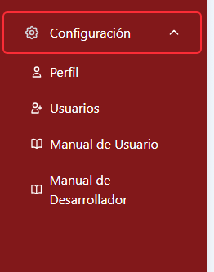
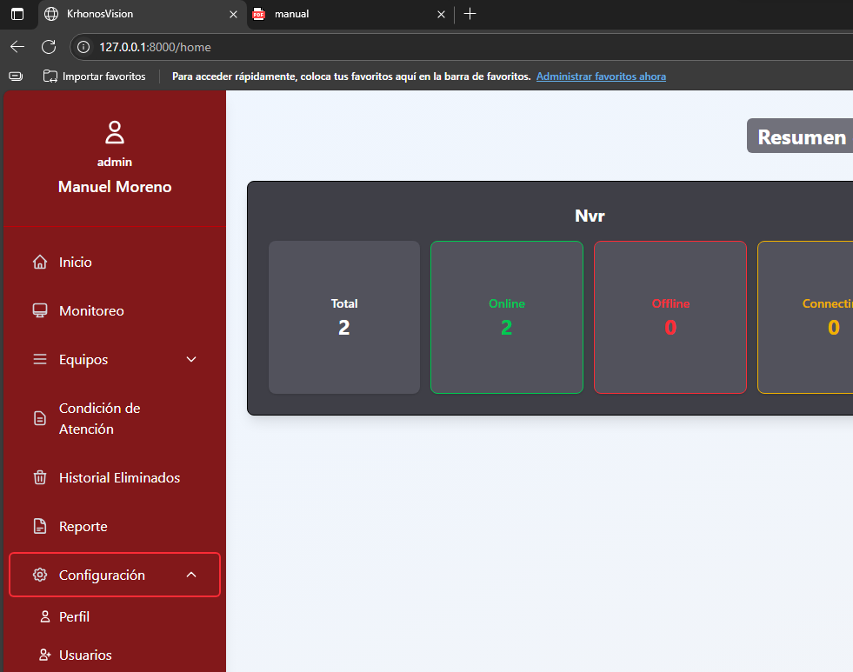
3.6.3 Manual de Usuario
Se apertura una nueva pestaña con un archivo pdf con las instrucciones de uso del sistema.
Al presionar el botón
3.6.4 Manual de Desarrollador
Se apertura una nueva pestaña con un archivo pdf con las instrucciones de Desarrollador.
Al presionar el botón
Descripción del Sistema
20

